Slide 1
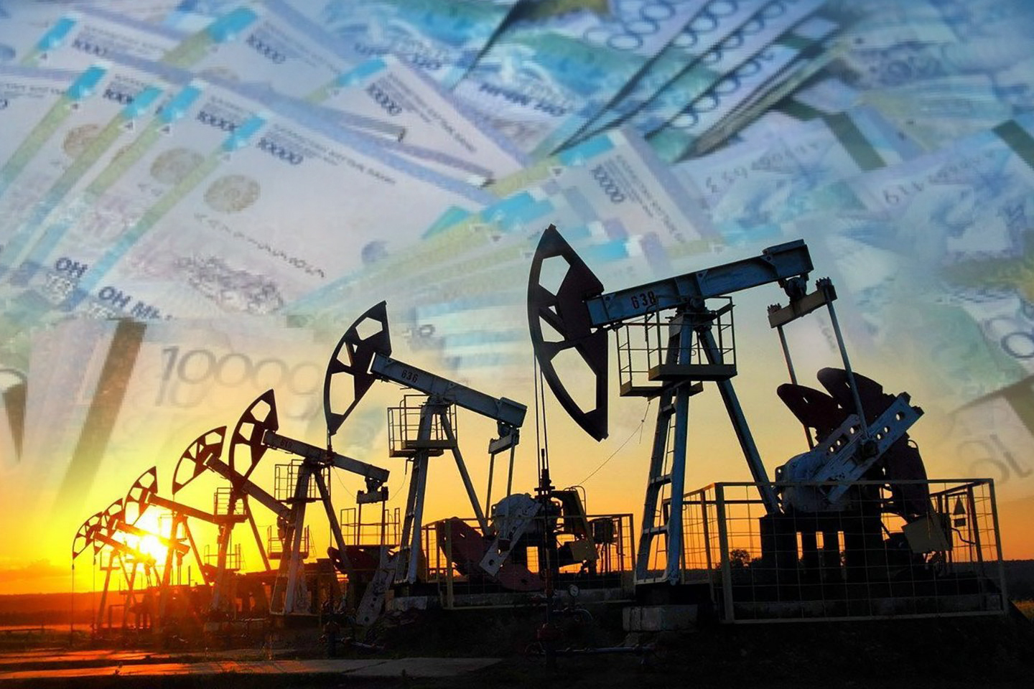
AITU Project Challenge
Task 9 / 2
Akilbekov Alar

Slide 2
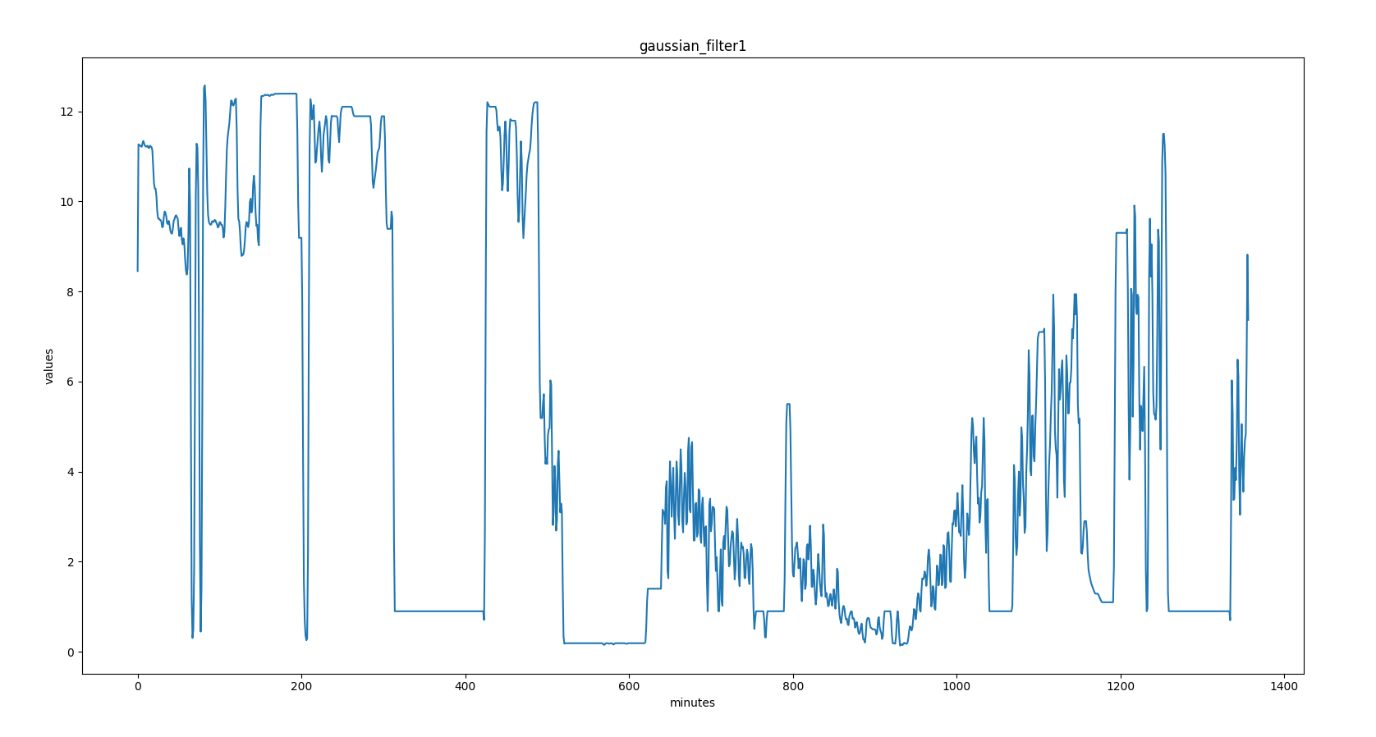
LSTM на исходных данных
Много шума
Слишком длинные промежутки, сеть забывает
Переобучение на слишком длинных процессах

Slide 3
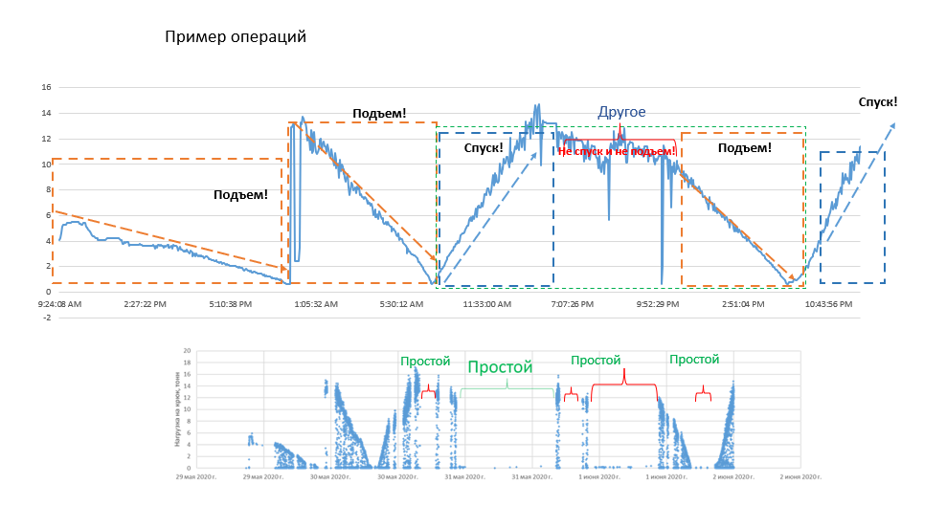
Фильтрация и определение процессов

Slide 4
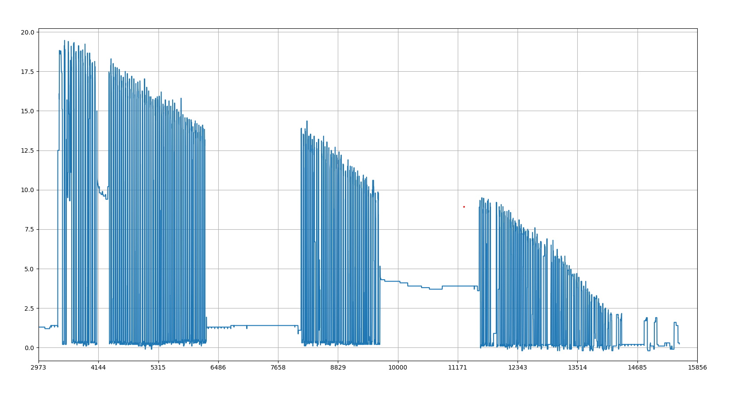

Slide 5
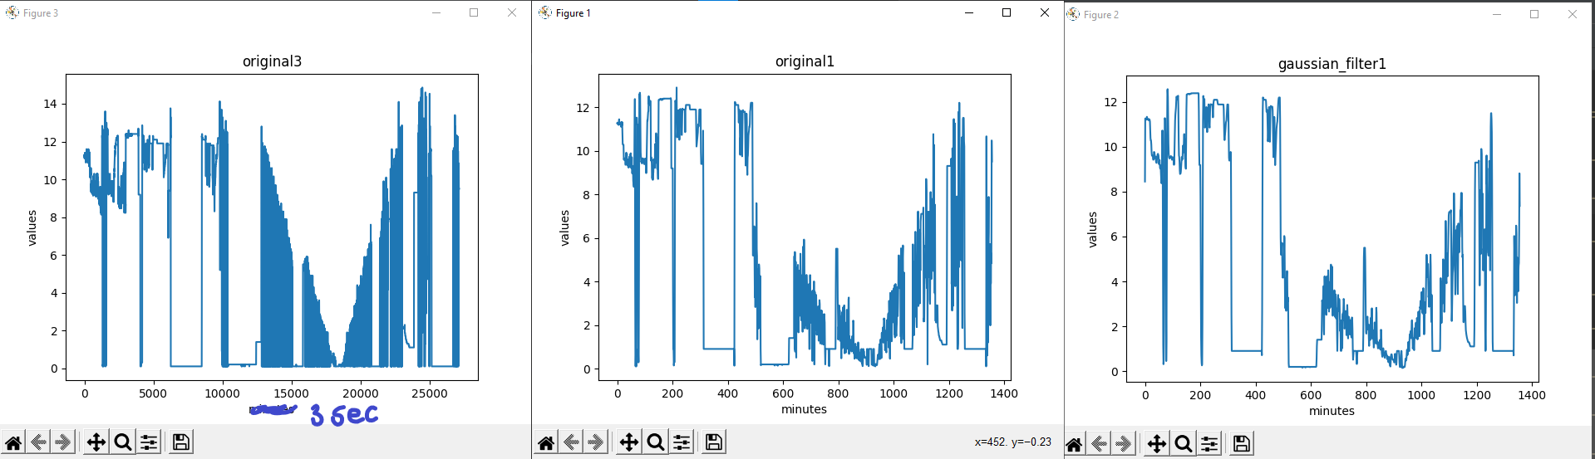
Фильтр Гаусса

Slide 7
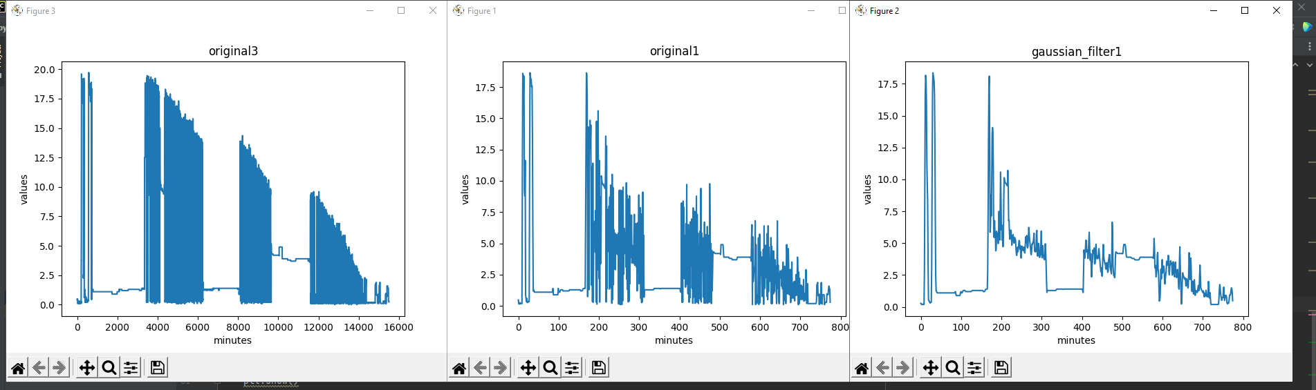
Прямоугольная трапеция

Slide 8
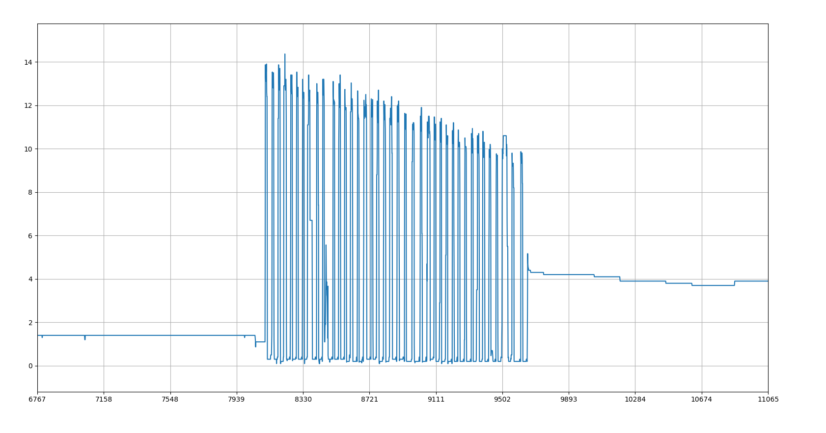

Slide 9
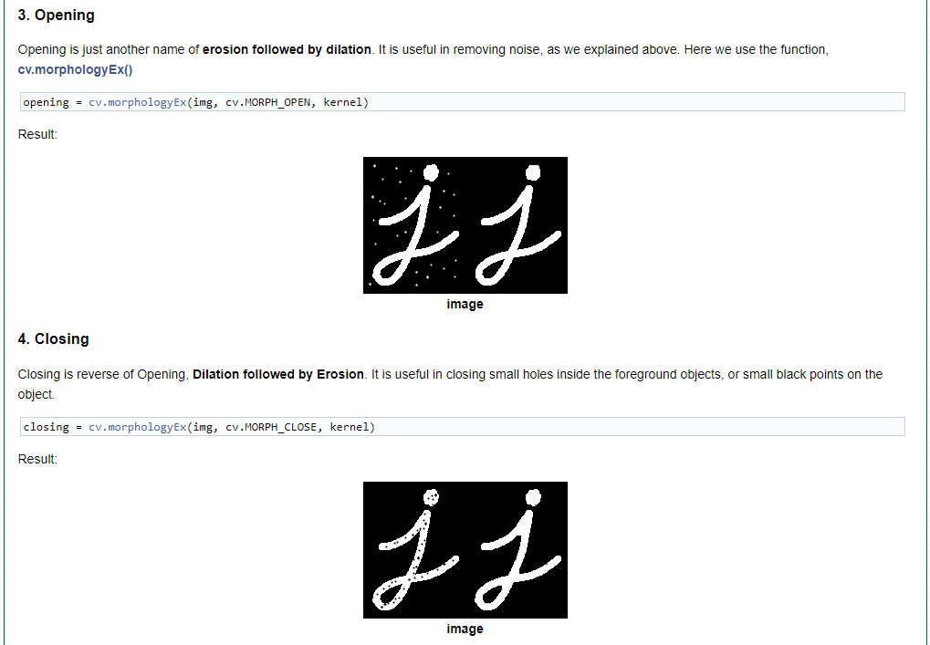

Slide 10
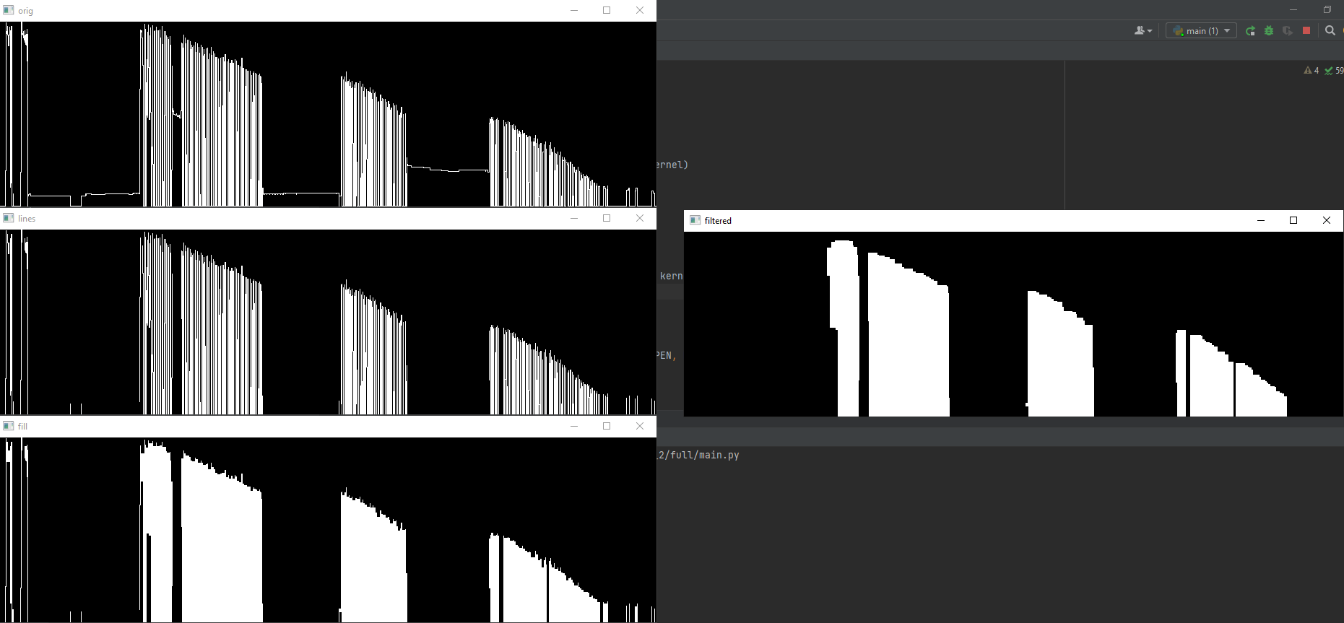

Slide 11
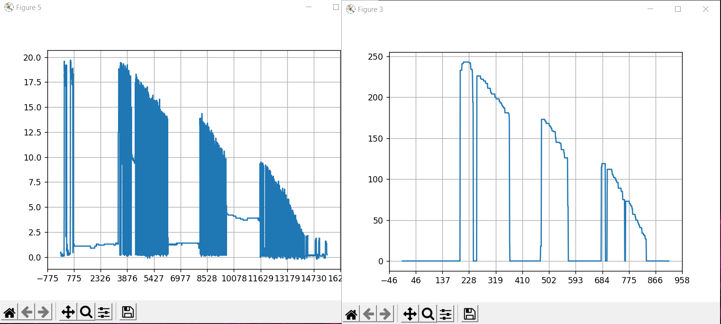

Slide 12
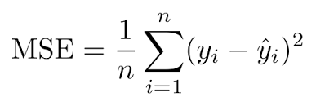
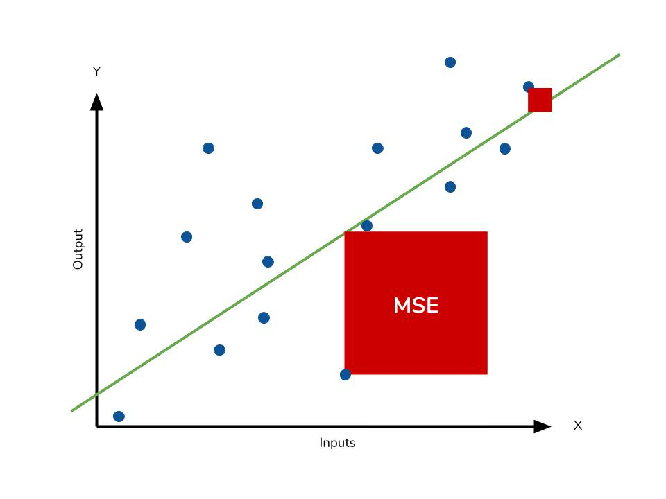
y = kx + b

Slide 13
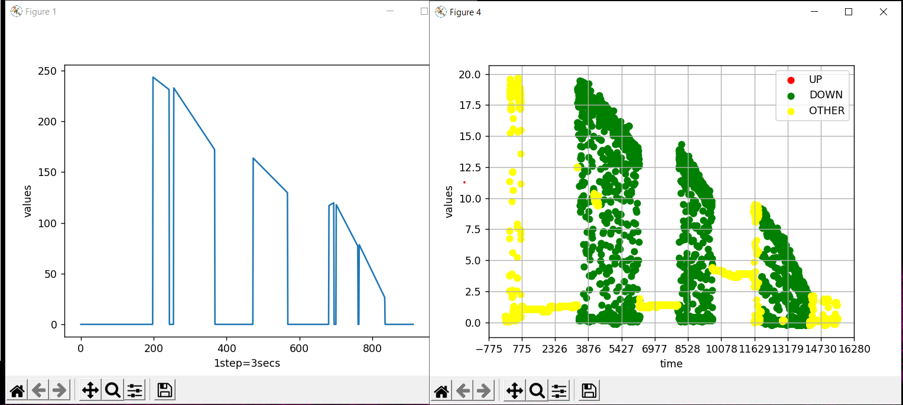

Slide 14
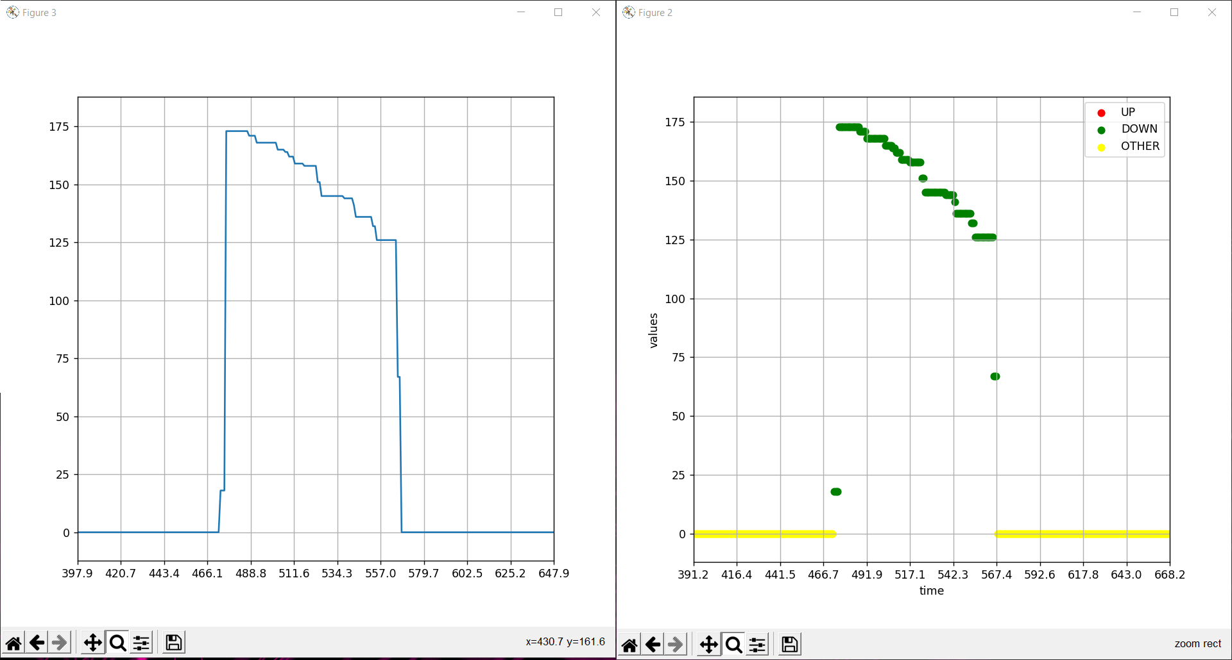
grad = sqrt(y1 – y0)

